Slide 1
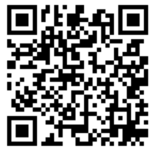
明志科大電機系113學年度專題製作競賽
XXXXXXXXX
組別: 第X組-02 組員:XXX、XXX、XXX
此段文字內容包含：專題主題創意發想緣由、欲改善的問題、系統結構、使用元件(或軟體)、系統功能、系統優缺點、專利申請、商業化可行性評估、市場價值。
A. 實作硬體內容須包含下列圖片：
1.系統硬體結構圖
2.系統重要元件圖
3.系統實體作品圖
4.系統操作示意圖
5.系統功能流程圖
B. 實作軟體內容須包含下列圖下：
1.使用軟體
2.自行撰寫重要程式內容
3.自行設計軟體整體介面
4.軟體操作示意圖
5.軟體功能流程圖
注意事項：
1.底圖無規定須自行更換，不可用此檔底圖。
2.字體大小及行距如上所示，不能自行更換。
3.字型可自行更換。
4.必需滿版。
5.海報右下角需貼上影片QRcode

